Slide 1
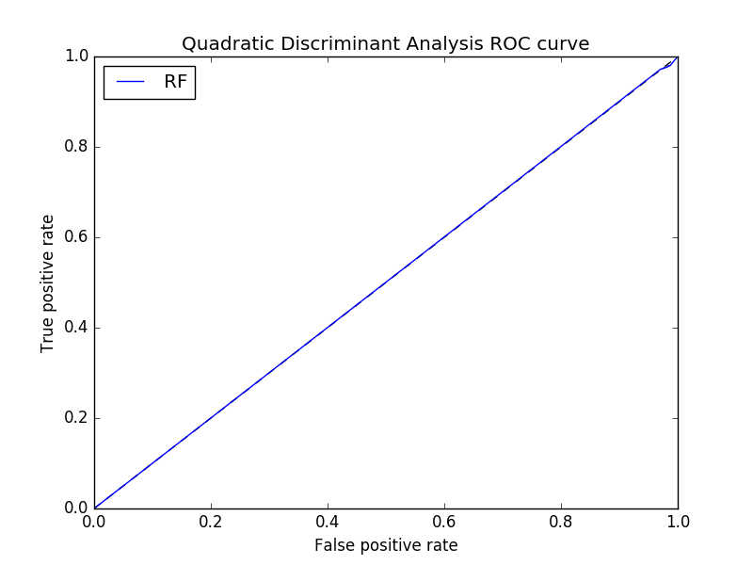
차량 로그정보를 이용한 운전자 습관 학습 및 분류 시스템
ㅇ
구현 환경
산출물명
잡았다 요놈
github.com/powersimmani/yonom
python, scikit-learn, pyplot
차량 로그정보를 이용한 운전자 습관 학습 및 분류 시스템
운전자의 습관을 학습해 범죄, 사고예방 등에 활용될 수 있는 시스템 제작
차량 로그 정보에서 나올 수 있는 여러 운전자의 특징들을 추출하여 학습한 후 타 운전자와 구분가능한지 확인해 본다.
실험1
- 데이터 정제, 혼합
- 11 차원데이터 1,000,000 개
- Two class classification(차주, 타인)
실험 후 문제점 정리
- 데이터의 수에 비해 제공되는 정보량이 부족
- 제한된 필드에서 새로운 특징을 찾아낼 필요 증가

Slide 2
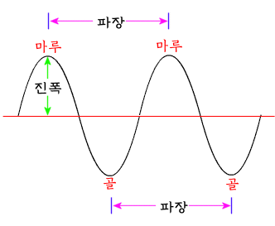
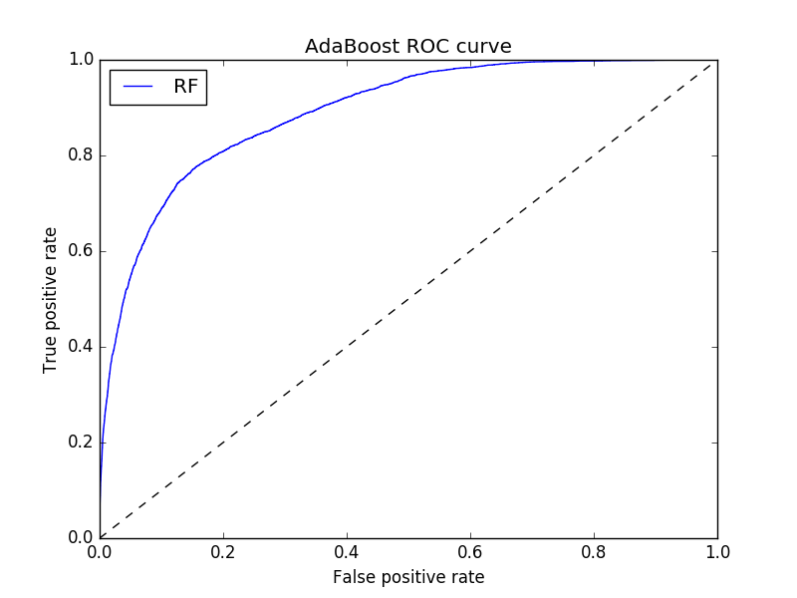
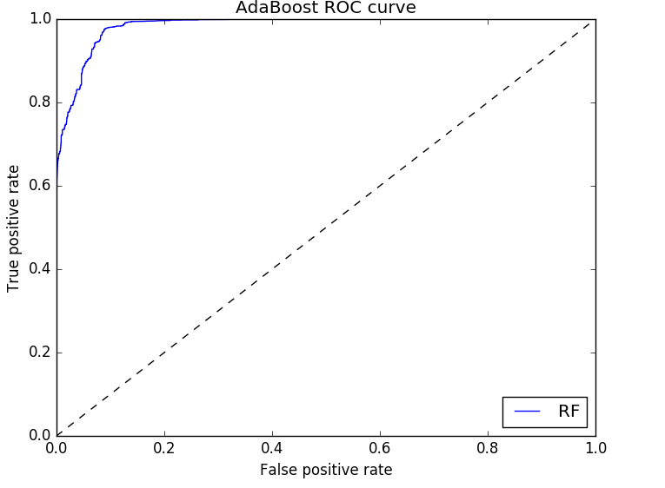
차량 로그정보를 이용한 운전자 습관 학습 및 분류 시스템
운전자의 습관을 학습해 범죄, 사고예방 등에 활용될 수 있는 시스템 제작
차량 로그 정보에서 나올 수 있는 여러 운전자의 특징들을 추출하여 학습한 후 타 운전자와 구분가능한지 확인해 본다.
특징의 정의
- 데이터를 이산적인 파동으로 보고 진폭, 주파수 분해
(이산 푸리에 변환, 이산 웨이블릿 변환 등 활용)
- 각 시점에서의 가속도, 평균속력 측정
- 11차원 -> 101차원으로 정보량 증가
결과
- ROC score 86%
- 10개의 질의 중 8.5개 맞춤
시간이 더 있었다면
성능향상을 위한 조치를 취했을수도..
Cross validation, Feature selection 등

